Slide 1
Цифровые инструменты для бизнеса как единый верный вектор конкурентного развития
Антон Скоков

Slide 2
От SMB до Enterprise
КОММУНИКАЦИИ
УПРОЩЕНИЕ БИЗНЕС-ПРОЦЕССОВ
НОВЫЕ ВОЗМОЖНОСТИ И РЫНКИ
СЕГОДНЯ ВСЕ БИЗНЕСЫ В УКРАИНЕ ИСПОЛЬЗУЮТ ЦИФРОВЫЕ ИНСТРУМЕНТЫ И БОЛЕЕ ПОЛОВИНЫ ИЗ НИХ В ОБЛАКАХ

Slide 3

Коммуникации

Slide 4






Коммуникации
Slack
G Suite
MS Office 365
Appear.in
Telegram
Facebook

Slide 5
Кейс компании EVO
90% внутренних коммуникаций проходят через Slack
Совместная работа с документами в G Suite
40% встреч с клиентами проходят в онлайн через Appear.in
Быстрая коммуникация с клиентами в Telegram и др. мессенджерах

Slide 6
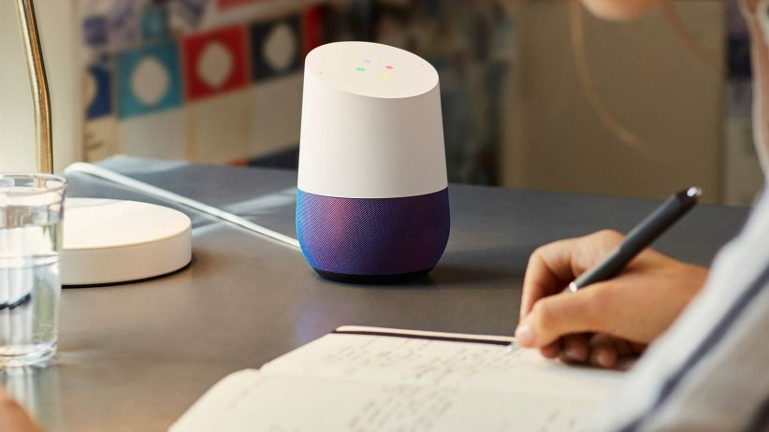
Упрощение бизнес процессов

Slide 7





Упрощение бизнес процессов
MS Dynamics 365
amoCRM
Битрикс24
Вчасно
Report

Slide 8
Кейс компании Новая почта
95% документов отправляют клиентам в электронном виде, используя сервис Вчасно
100 тыс грн экономят ежемесячно на бумаге и тонере
Освободили человеческие ресурсы от рутинных операций
Ускорили закрытие месяца в ERP системе

Slide 9

Новые возможности и рынки

Slide 10





Новые возможности и рынки
Prom.ua
Розетка
Zakupki.prom.ua
Аукционы.prom.ua
Sovtes

Slide 11
Кейс компании ОККО
Приняли участие в 9497 тендеров через площадку Zakupki.prom.ua
В результате:
1263 дисквалификации
2929 побед в тендерах
Заключили контракты на 5932 млн грн

Slide 12

Вопросы?

Slide 13
Спасибо!

